Slide 1
스토리텔링으로 시작하는 4. 비례식과 비례 배분
9:00 ZOOM 회의 ID : 921 1896 1712 암호 : 201202
준비물 6학년 2학기 수학 교과서 / 수학줌두레 공책 / 필기구

Slide 2
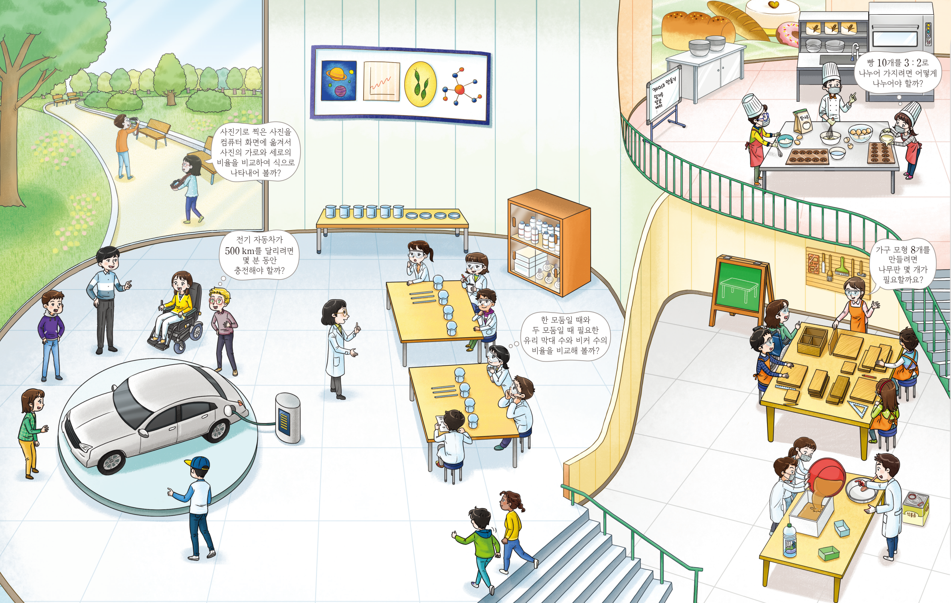
이공이들이 어디에 온 걸까요?
이제 눈을 크게 떠 보세요!
이곳이야 말로 비례식과 비레배분을 배우기 딱이지!

Slide 4
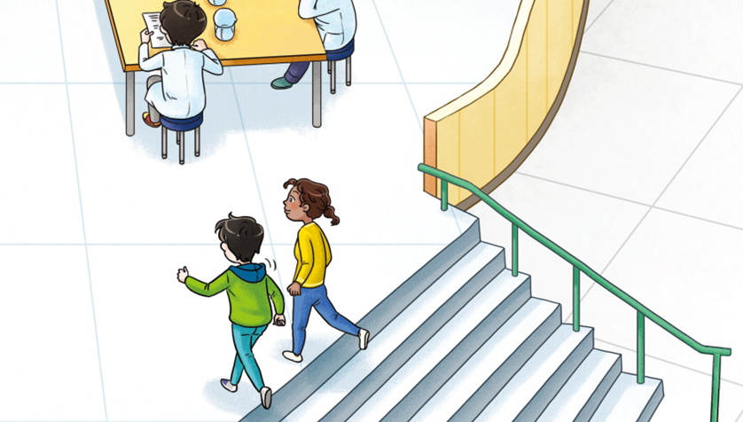
두 아이는 지금 무슨 대화를 나누고 있을까요?
상상력을 끌어 올려 봅시다.
수학적 원리를 대화에 넣어 보세요.

Slide 5
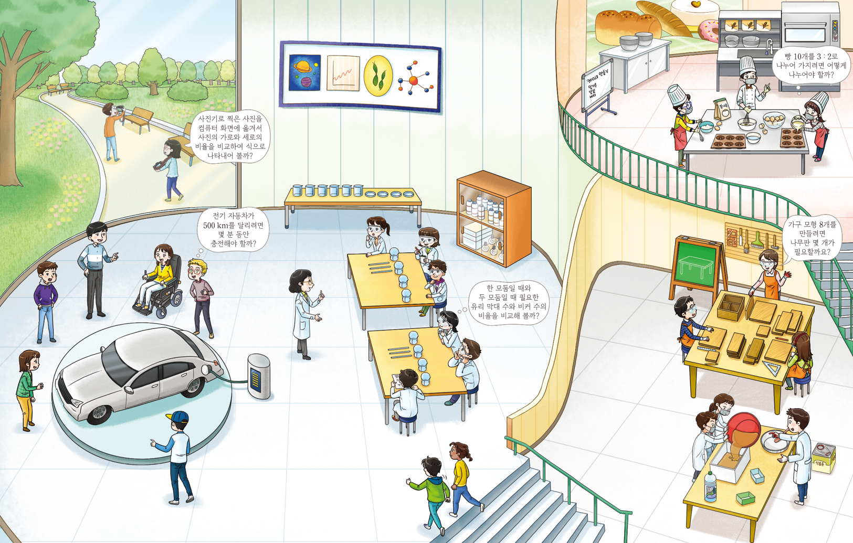
어떤 활동을 하고 있나요?
두 양을 비교 하는 상황이 있나요?
대화를 주고 받아 봅시다.

Slide 6
어떤 활동을 하고 있나요?
두 양을 비교 하는 상황이 있나요?
대화를 주고 받아 봅시다.

Slide 7
어떤 활동을 하고 있나요?
두 양을 비교 하는 상황이 있나요?
대화를 주고 받아 봅시다.

Slide 8

어떤 활동을 하고 있나요?
두 양을 비교 하는 상황이 있나요?
대화를 주고 받아 봅시다.

Slide 9
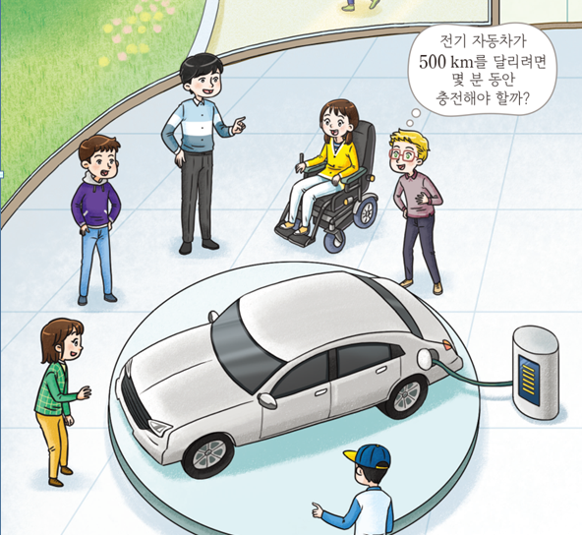
어떤 활동을 하고 있나요?
두 양을 비교 하는 상황이 있나요?
대화를 주고 받아 봅시다.

Slide 10
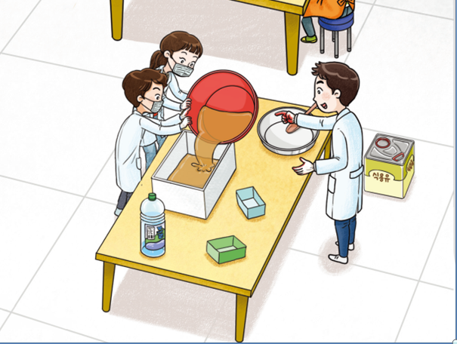
이건 도무지...무슨 직업 체험을 하고 있는걸까요?
대화를 주고 받아 봅시다.

Slide 11
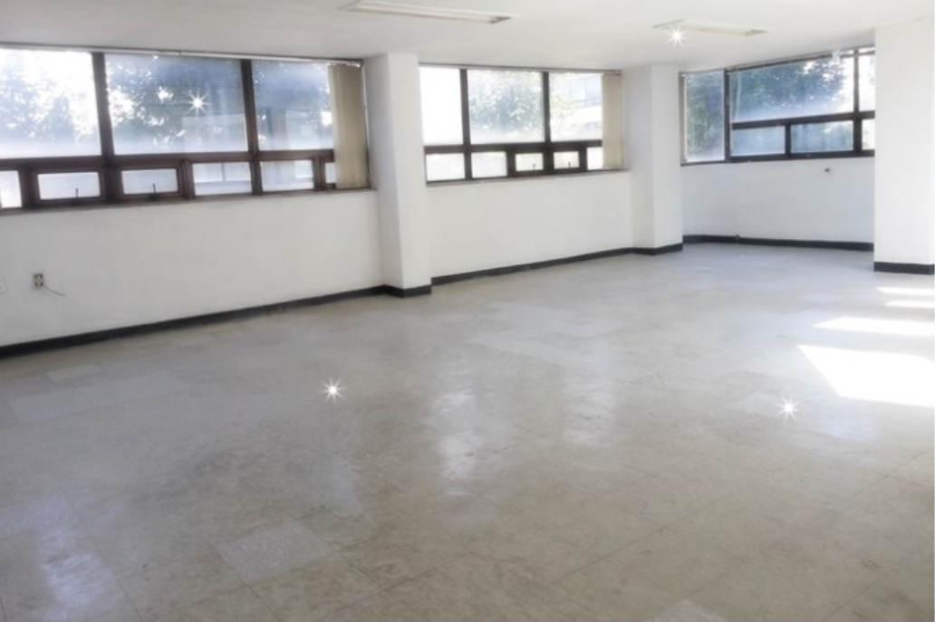
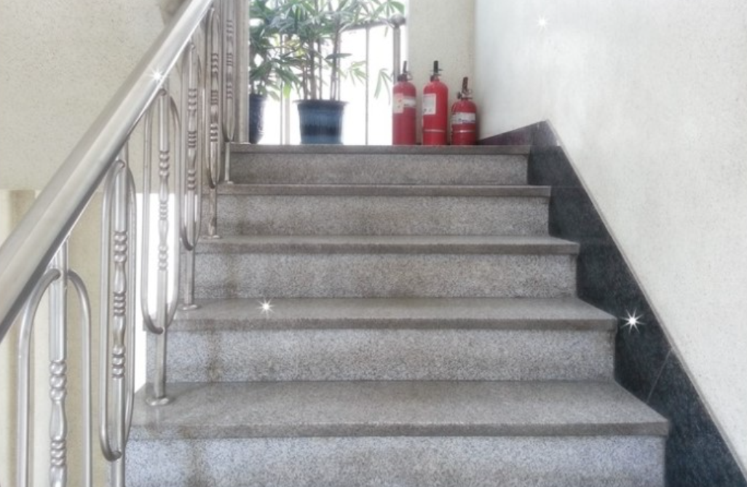
3층에 올라가 봅시다. 이런. 빈 곳이군요.
어떤 직업 체험장으로 채우고 싶나요?
두 양을 비교하는 상황이나 비례 개념을 꺼낼 수 있나요?

Slide 12
<스토리텔링 글쓰기>
1. 처음, 중간, 끝이 있는 이야기 한 편을 만든다.
2. 등장인물은 우리 가족과 우리 반 친구들로 정한다.
3. ‘비례식과 비례배분’ 수학 내용이 한 군데 이상 이야기 속에 자연스럽게 들어가야 한다.
4. 큰따옴표가 들어간 대화체 문장을 많이 넣어 글을 실감나게 쓴다.

